Slide 1
Data Analytics Project
Giuseppe Pio Salcuni
Manuel Placella
Laurea magistrale in Informatica
2023/2024

Slide 2

Introduzione
Obiettivo del Progetto: Utilizzare diverse tecniche di Machine Learning supervisionato per predire l'anno di pubblicazione di una canzone a partire dalle features della sua traccia audio.
Fasi della Pipeline Implementate:
Acquisizione dei Dati
Visualizzazione dei Dati
Pre-elaborazione dei Dati
Modellazione
Valutazione delle Prestazioni

Slide 3
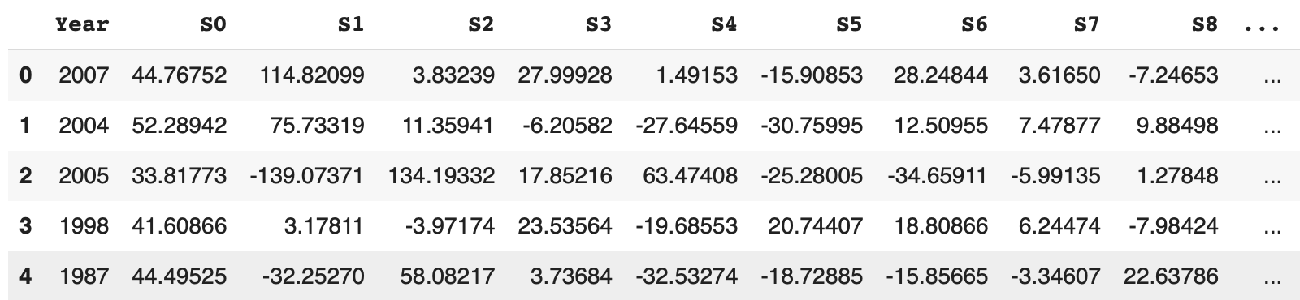
Implementazione - Data Acquisition
Composizione del Dataset:
Variabile Target: 'Year' che indica l'anno di pubblicazione delle canzoni (dal 1922 al 2010)
Features: 90 colonne rappresentanti le caratteristiche delle tracce musicali (da S0 a S89)
Nota: I dettagli specifici delle features rimangono anonimi.
Numero di campioni a disposizione: 252.175

Slide 4
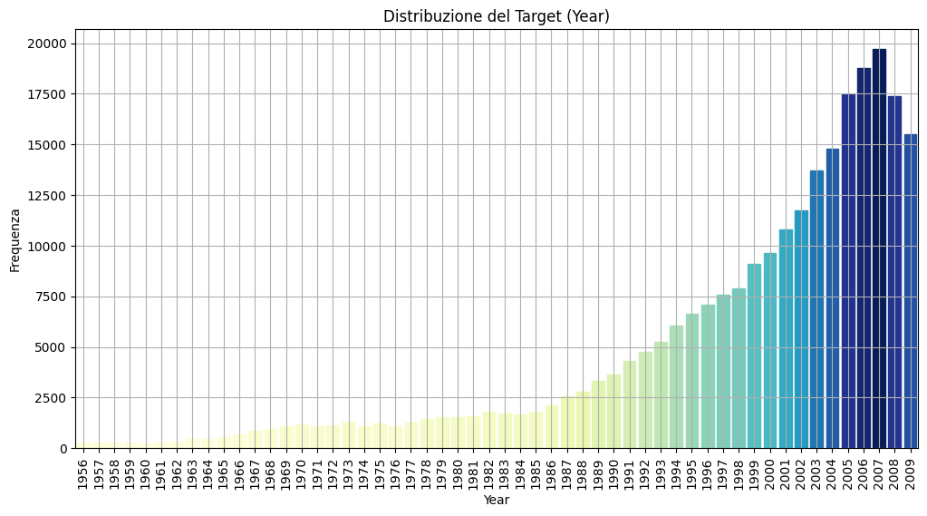
Implementazione - Data Visualization
Obiettivo: Presentare informazioni chiare e dettagliate attraverso grafici e immagini, facilitando la scoperta di relazioni nascoste nei dati che non sono immediatamente evidenti in tabelle di numeri.
Strumenti Utilizzati: Matplotlib e Seaborn
Aumento esponenziale del numero di campioni negli anni più recenti.
Potrebbe influenzare l'addestramento dei modelli di machine learning.

Slide 5
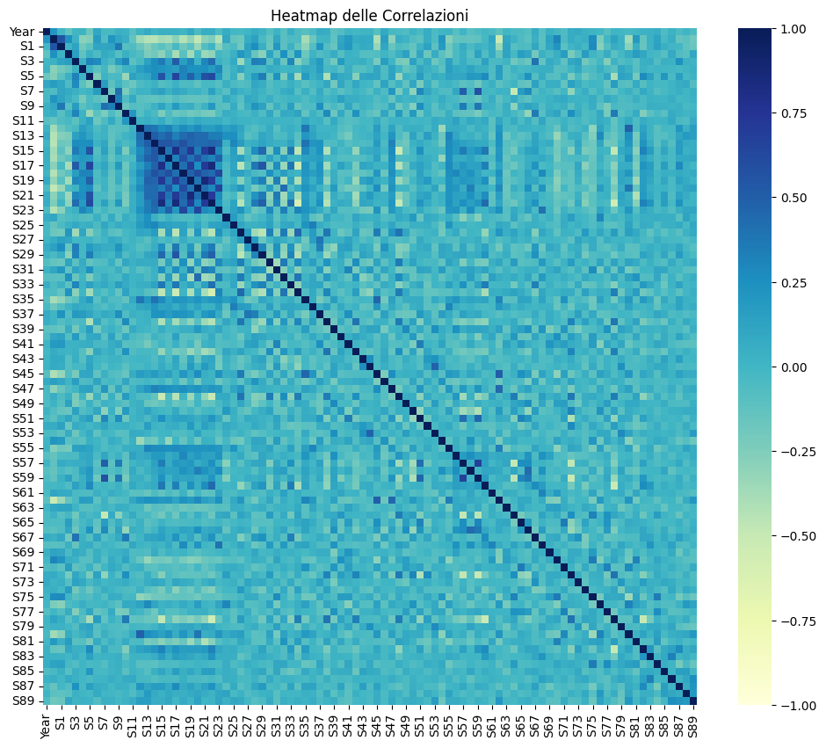
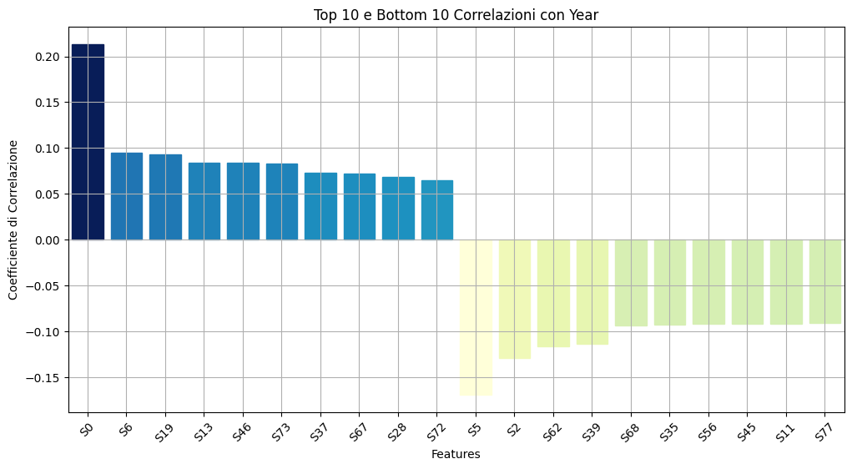
Implementazione - Data Visualization
Matrice di correlazione:
Rappresenta il coefficiente di correlazione tra ogni coppia di features
La maggior parte delle feature sembra non essere fortemente correlata, come indicato dal colore verde prevalente.
La correlazioni massime e minime rilevate sono intorno a 0.2, indicando una relazione debole con l'anno di rilascio.
Conclusione: La maggior parte delle features ha una correlazione molto bassa o nulla con l'anno di rilascio.

Slide 6
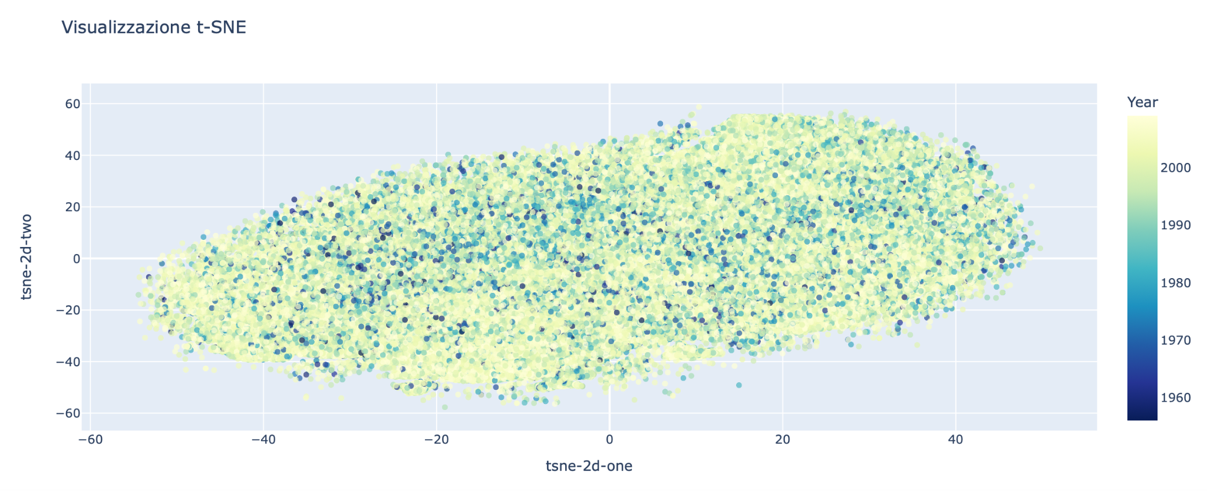
Implementazione - Data Visualization
t-SNE: Un metodo avanzato per ridurre la dimensionalità dei dati complessi e visualizzarli in 2D o 3D.
Distribuzione uniforme dei punti, indicando omogeneità nelle caratteristiche audio delle canzoni.
Assenza di gruppi distinti che suggeriscono differenze significative tra gli anni di rilascio.
Notes:
t-SNE (t-Distributed Stochastic Neighbor Embeddings)
Il t-SNE è una tecnica avanzata di riduzione della domensionalità molto efficace per la visualizzazione dei dataset ad alta dimensionalità.
Questa tecnica permette di visualizzare dataset ad alta dimensionalità in uno spazio a due o tre dimensioni attraverso degli scatter plot (grafici a dispersione).
L’algoritmo modella i punti in modo che oggetti vicini nello spazio originale risultino vicini anche nello spazio a dimensionalità ridotta, stesso vale per gli oggetti lontani.
Basato sulla probabilità.

Slide 7
Preprocessing dei Dati
Il Preprocessing è l'insieme di operazioni eseguite sui dati iniziali per prepararli alle fasi successive di elaborazione. Esso è:
Cruciale per affrontare disturbi nei dati come rumore, dati mancanti, valori anomali, ecc.
Garantisce risultati accurati e affidabili nell'analisi dei dati.
Fasi del Preprocessing:
Individuazione dei Valori Mancanti
Nessun dato mancante trovato nel nostro caso.
Rilevamento e Rimozione dei Duplicati
Controllo per identificare e rimuovere duplicati nel dataset.
Risultato positivo: duplicati individuati e rimossi per garantire coerenza.

Slide 8

Preprocessing dei Dati
Riassunto delle tecniche di preprocessing utilizzate per ciascun algoritmo:
Regressione Lineare: Power normalization per migliorare l'adattamento alle assunzioni di linearità.
KNR (K-Nearest Neighbors Regression): Min-max scaling per standardizzare le caratteristiche, migliorando le prestazioni dell'algoritmo basato sulla distanza.
SVR (Support Vector Regression): Standard Scaler per ridimensionare le caratteristiche con media 0 e deviazione standard 1, ottimizzando le prestazioni rispetto al min-max scaling.
Random Forest Regressor: Nessun preprocessing poiché l'algoritmo è intrinsecamente efficace con caratteristiche di diverse scale.
Neural Network Feed Forward: Standard Scaler per ridimensionare le caratteristiche.
Notes:
La power normalization viene spesso utilizzata in applicazioni come il riconoscimento di modelli di dati, in cui le caratteristiche hanno scale di grandezza diverse e potrebbero influenzare negativamente l'efficacia degli algoritmi di machine learning. Normalizzando i dati, si assicura che ogni caratteristica contribuisca in modo equo al processo decisionale

Slide 9
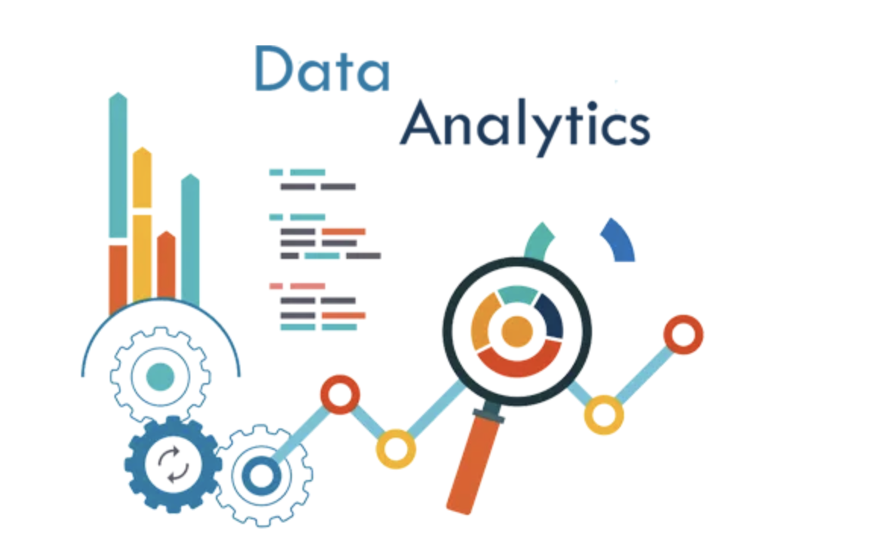
Modeling
L'obiettivo principale è sviluppare modelli capaci di catturare relazioni complesse nei dati per ottenere previsioni accurate. Abbiamo utilizzato:
Approcci tradizionali
Reti neurali
Modelli TabNet e TabTransformer, specializzate per dati tabellari.
Trattiamo il problema come regressione anziché classificazione, considerando l'anno di pubblicazione come valore continuo.
Le tecniche tradizionali di ML supervisionato si basano sull'addestramento con dataset etichettati, dove gli input e gli output sono definiti chiaramente.

Slide 10

Metriche di valutazione
Le metriche utilizzate per la valutazione comprendono:
Mean Squared Error (MSE): Misura l'errore quadratico medio tra le previsioni del modello e i valori osservati. Valori bassi indicano maggiore precisione.
Coefficient of Determination (R2 ): Aiuta la capacità del modello di spiegare la varianza dei dati. Valori vicini a 1 indicano un'alta aderenza del modello ai dati reali.
Mean Absolute Error (MAE): Misura l'errore medio assoluto tra le previsioni e i valori osservati. Fornisce una misura diretta della grandezza dell'errore nei dati originali.
Mean Absolute Percentage Error (MAPE): Esprime l'errore come una percentuale media assoluta, utile per confrontare errori su scale diverse.

Slide 11
Modelli Tradizionali - Linear regression
La Regressione Lineare:
Metodo statistico per studiare la relazione tra una variabile dipendente e una o più variabili indipendenti continue.
Obiettivo: Trovare la retta che meglio rappresenta la relazione tra le variabili.
Applicazione Specifica:
Variabile dipendente: L'anno.
Variabili indipendenti: Caratteristiche delle tracce audio che possono influenzare la predizione.
Obiettivo: Identificare la funzione che descrive come le caratteristiche delle tracce audio influenzano l'anno di pubblicazione.

Slide 12
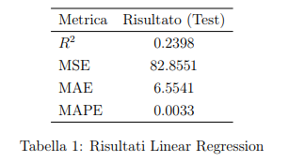
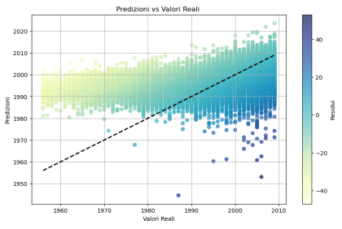
Modelli Tradizionali - Linear regression
R2 basso a 0.2398 indica un potenziale underfitting, spiegando meno del 24% della varianza nei dati di test.
MSE elevato a 82.8551 e MAE di 6.5541 confermano errori significativi nelle previsioni del modello.
Il grafico di dispersione mostra che le previsioni del modello sono tutte sbagliate per le canzoni precedenti al 1985 circa.
Notes:
Il MAPE misura la media degli errori assoluti delle previsioni rispetto ai valori reali, espressi come percentuale. In altre parole, offre una stima di quanto siano vicine le previsioni alla realtà in termini percentuali. MAPE insolitamente basso a 0.0033 potrebbe essere fuorviante a causa della scala dei dati target.

Slide 13
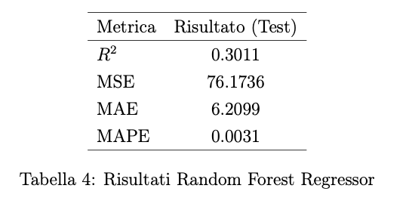
Modelli Tradizionali - Random Forest
Random Forest Regressor:
Utilizza un insieme di alberi decisionali per migliorare l'accuratezza e controllare l'overfitting.
Può gestire sia variabili continue che categoriche.
Obiettivo: Combinare i risultati di più alberi decisionali per ottenere una previsione finale più accurata e robusta.
Iperparametri
n_estimators = 200
max_depth = 20
min_samples_leaf = 10
min_samples_split = 5
Prestazione superiori rispetto al Linear Regression.

Slide 14
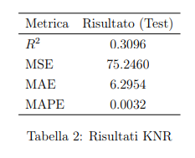
Modelli Tradizionali - KNR
KNR:
Cerca i k dati più vicini presenti all’interno del train set
Obiettivo :Trovare la configurazione ottimale per migliorare le prestazioni del KNR.
Iperparametri
n_neighbors = 25
weights = ‘distance’
Tra i metodi tradizionali supervisionati, il K-Neighbors Regressor è emerso come il più efficace, garantendo un errore più basso.

Slide 15
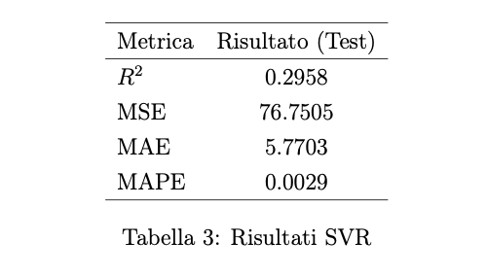
Modelli Tradizionali - SVM
Support Vector Regressor:
Mira a identificare il piano che ottimizza la separazione dei dati di input, cercando contemporaneamente di massimizzare la distanza dai punti situati fuori dalla linea di confine.
Basato su vettori di supporto, giocano un ruolo cruciale nel determinare la posizione e l’orientamento del piano stesso.
Obiettivo: Massimizzare la precisione delle previsioni mantenendo gli errori al di sotto di una soglia prefissata.
Iperparametri
C = 1 (default)
epsilon = 0.1 (testato)
Prestazione quasi pari al Random Forest.

Slide 16
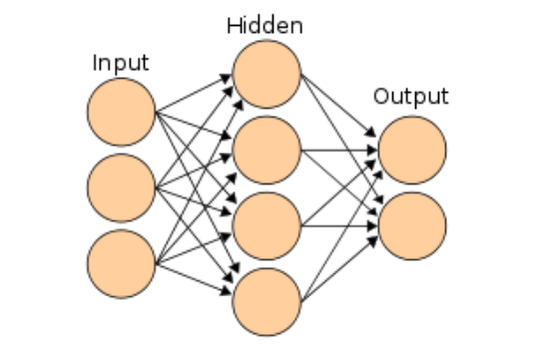
Neural Network - Feed-forward network
Neural Network:
Le reti neurali sono ispirate al funzionamento del cervello umano e composte da neuroni artificiali che elaborano informazioni e generano output.
Nelle reti feed-forward, l'informazione fluisce in una direzione senza loop o cicli.
L'addestramento avviene tramite l'algoritmo di discesa del gradiente per minimizzare l'errore.
La struttura della rete feed-forward è ben definita e agevola la comprensione del flusso delle informazioni attraverso i layer.

Slide 17
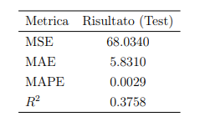
Neural Network - Feed-forward network
Applicazione specifica:
Utilizzo di GridSearch per esplorare diverse combinazioni di iperparametri.
Riduzione progressiva del learning rate con ReduceLROnPlateau per ottimizzare l'addestramento.
Implementazione di early stopping con patience di 10 per prevenire l'overfitting.
Configurazione Ottimale del Modello:
Hidden size: 256
Profondità (depth): 2
Dropout: 0.4
Batch size: 64
I risultati sono stati promettenti, garantendo una maggiore efficienza e prestazioni ottimali del modello.

Slide 18
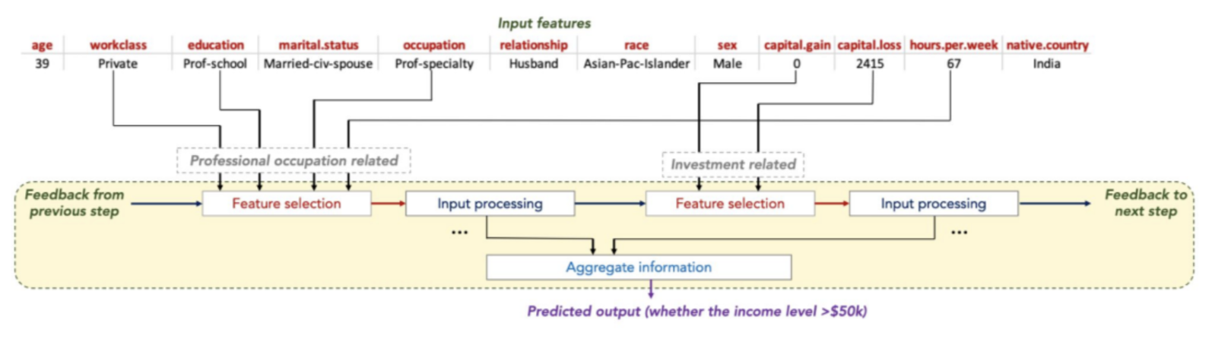
Modelli Deep - TabNet
TabNet:
È un algoritmo di ML sviluppato nel 2019 da diversi ricercatori di Google Research, è nato in risposta alle limitate prestazioni delle reti neurali deep applicate ai dati tabulari.
Prende in input dati grezzi e utilizza un meccanismo di attention per selezionare le feature da utilizzare in ogni step decisionale.
Miglior apprendimento rispetto ad altri modelli

Slide 19
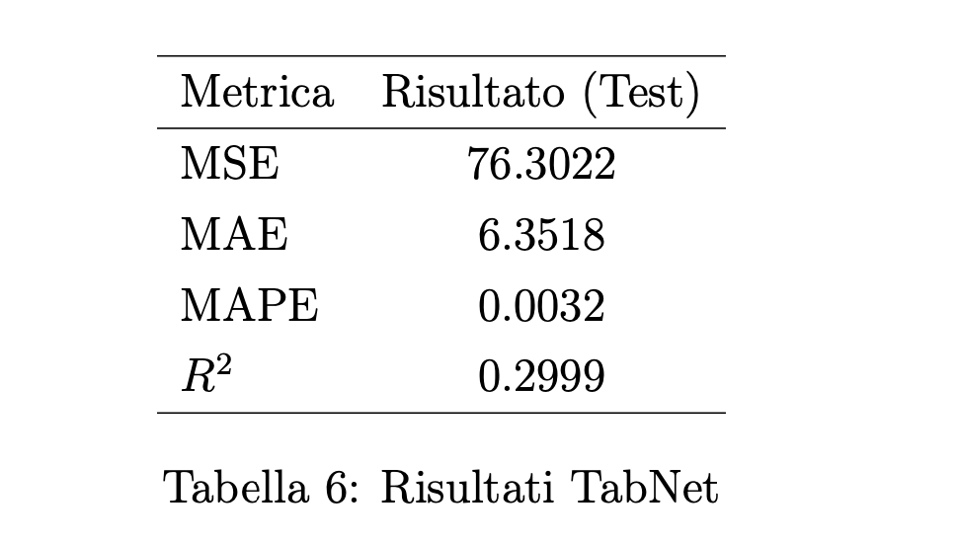
Modelli Deep - TabNet
Gli iperparametri utilizzati sono:
batch_size -> numero di sample contenuti in ogni batch.
n_d -> numero di layer di predizione
n_a -> numero di layer di attenzione
n_steps -> numero di step nella rete
Early stopping con patience di 10
Configurazione Ottimale del Modello:
Batch_size: 256
n_d: 48
n_a: 48
n_steps: 3

Slide 20
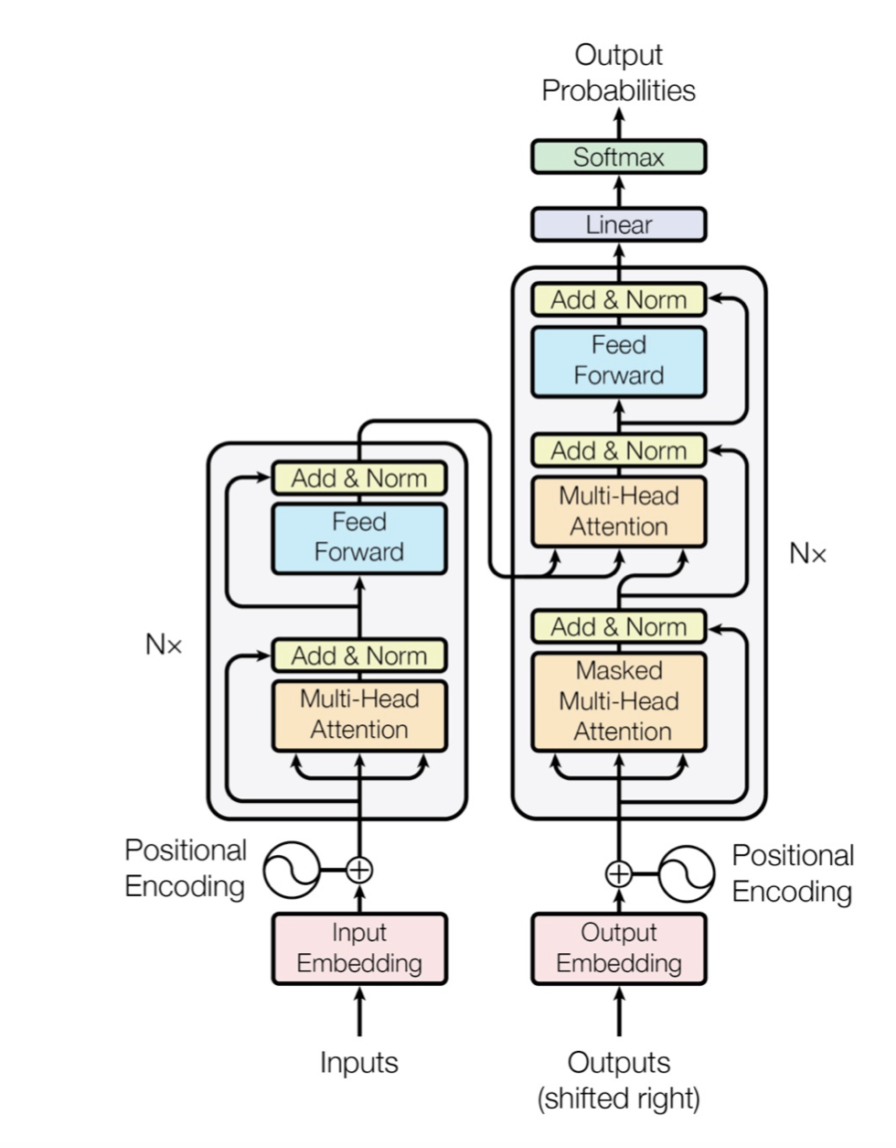
Modelli Deep - TabTransformer
TabTransformer: utilizza un meccanismo completamente basato sull’attenzione
Principali Caratteristiche:
Embedding dei dati categorici -> trasforma le variabili categoriche in rappresentazioni dense (embedding).
Self-Attention -> Utilizza il meccanismo di self-attention per modellare le interazioni tra le caratteristiche dei dati tabulari.
Composto da un encoder e un decoder.
L'encoder elabora l'input sequenziale, producendo una rappresentazione continua.
Il decoder genera l'output sequenziale.
Entrambi utilizzano l'attenzione multi-testa e reti feed-forward.

Slide 21
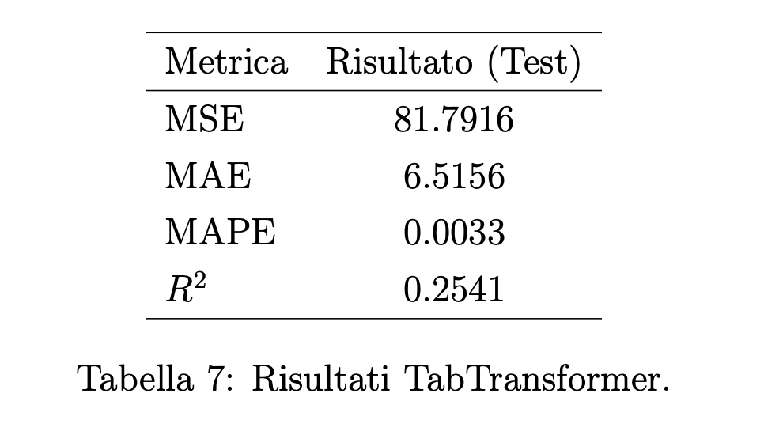
Modelli Deep - TabTransformer
Utilizzato Google Colab per sfruttare l’ottimizzazione su GPU
Le migliori prestazioni ottenute con il modello di default.
Dati normalizzati utilizzando la funzionalità integrata in pytorch_tabular tramite DataConfig.
Testati solo diversi parametri di Batch_Size -> scelto di 256.
Early stopping con patience di 10.

Slide 22

Conclusioni
Utilizzare una rete neurale ha portato a risultati migliori rispetto ad altre tecniche, mostrando che avere reti più complesse aiuta a fare previsioni più precise.
In generale, i vari modelli testati hanno dato risultati abbastanza simili e non eccezionali, il che fa pensare che non ci sia correlazione tra le features utilizzate e l’anno in cui le canzoni sono state pubblicate.
Questo studio ci fa capire che è fondamentale esaminare bene i dati con cui si lavora e seguire la pipeline completa per arrivare a delle conclusioni solide.
Ulteriori ricerche potrebbero essere necessarie per identificare e includere altre variabili significative che influenzino l'anno di pubblicazione delle canzoni.
Notes:
Utilizzare una rete neurale ha portato a risultati migliori rispetto ad altre tecniche, mostrando che avere reti più complesse aiuta a fare previsioni più precise. Però, in generale, i vari modelli testati hanno dato risultati abbastanza simili e non eccezionali, il che fa pensare che le informazioni usate non siano direttamente collegate all'anno in cui le canzoni sono state pubblicate.
Questo studio ci fa capire che è fondamentale esaminare bene i dati con cui si lavora e seguire tutti i passaggi della ricerca per arrivare a delle conclusioni solide.
Per migliorare, potrebbe essere utile cercare e usare altri dati che potrebbero avere più impatto sull'anno di pubblicazione delle canzoni.

Slide 23
Riferimenti
[1] Scikit-learn
[2] Matplotlib
[3] Seaborn: statistical data visualization
[4] Pytorch tabular
[5] Keras

